Slide 1
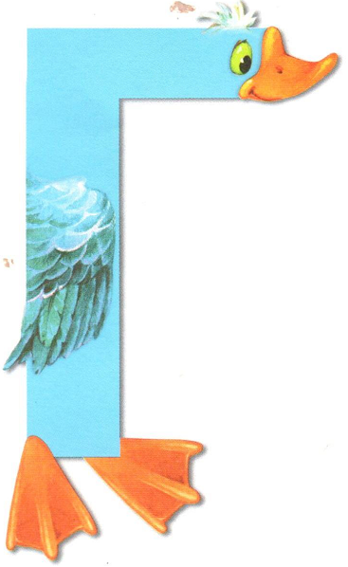
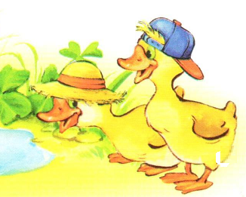
Гоша и Геша Звонкие согласные Г -Гь
Иванова О Ф

Slide 2
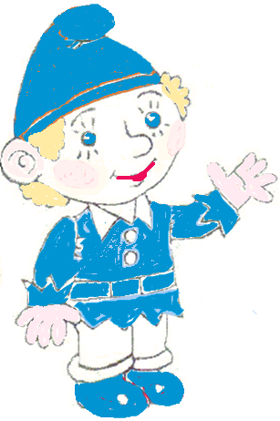
Жил, да был весёлый гном
ГНОМ ГОША
МАЛЕНЬКИЙ не УМЕЕТ
говорить. Мы его научили произносить
слоги с твёрдым
согласным звуком Г
ГНО- ГНА-ГНЫ,
ГНУ, - ГНЭ –ГНО,
ГНА – ГНУ – ГНЫ.

Slide 3
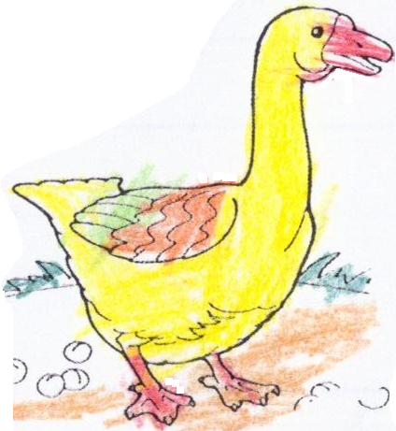
И пошёл гном Гоша пасти гусей
- «Га-га-га» - гогочет гусь. Гоготать и я учусь: ГУ-ГУ-ГУ Гоше помогу

Slide 4
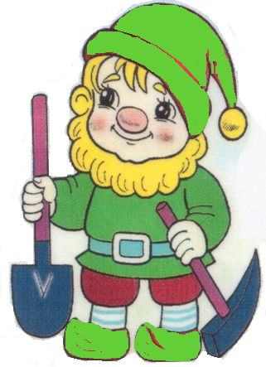
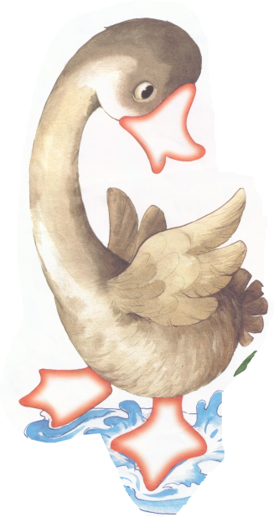
Гномик Геша любит трудится
– давайте ему поможем пасти ГУСЯТ.
ГИ-ГИ-ГИ - Геше помоги.
Он их зовёт нежно, мягко [Г`]:
ГЯ– ГЕ – ГИ, ГЁ – ГЮ – ГИ,
ГЕ - ГЯ – ГИ
Геше помоги.

Slide 5
Раздели слова на слоги

Slide 6
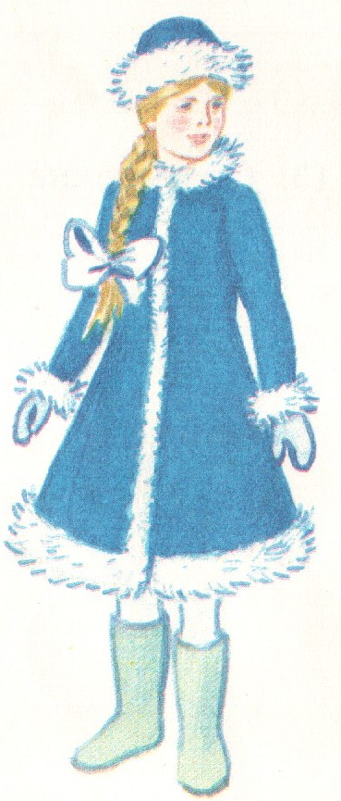
СНЕ-ГУ-РОЧ-КА
.

Slide 7
ГНЕЗДО

Slide 8
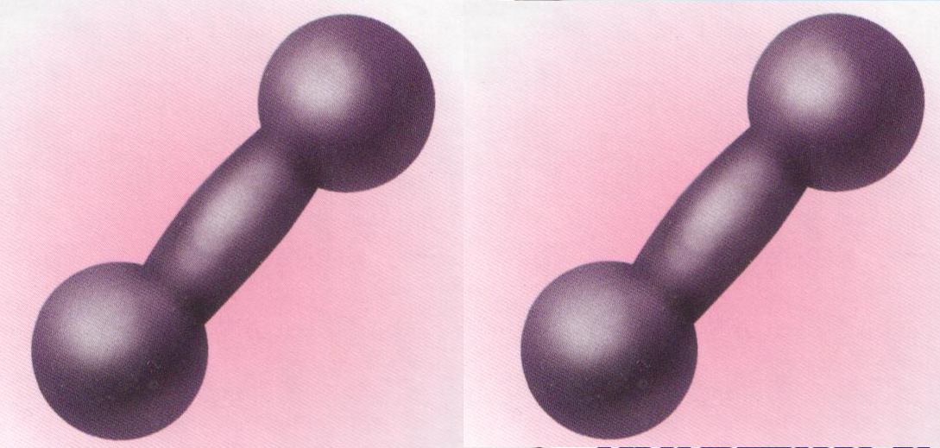
ГАНТЕЛИ

Slide 9
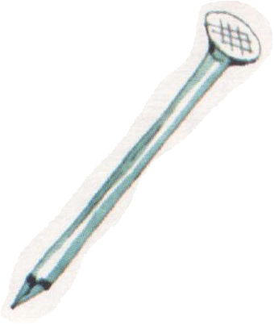
«Посчитай-ка».» «Чего нет»

Slide 10
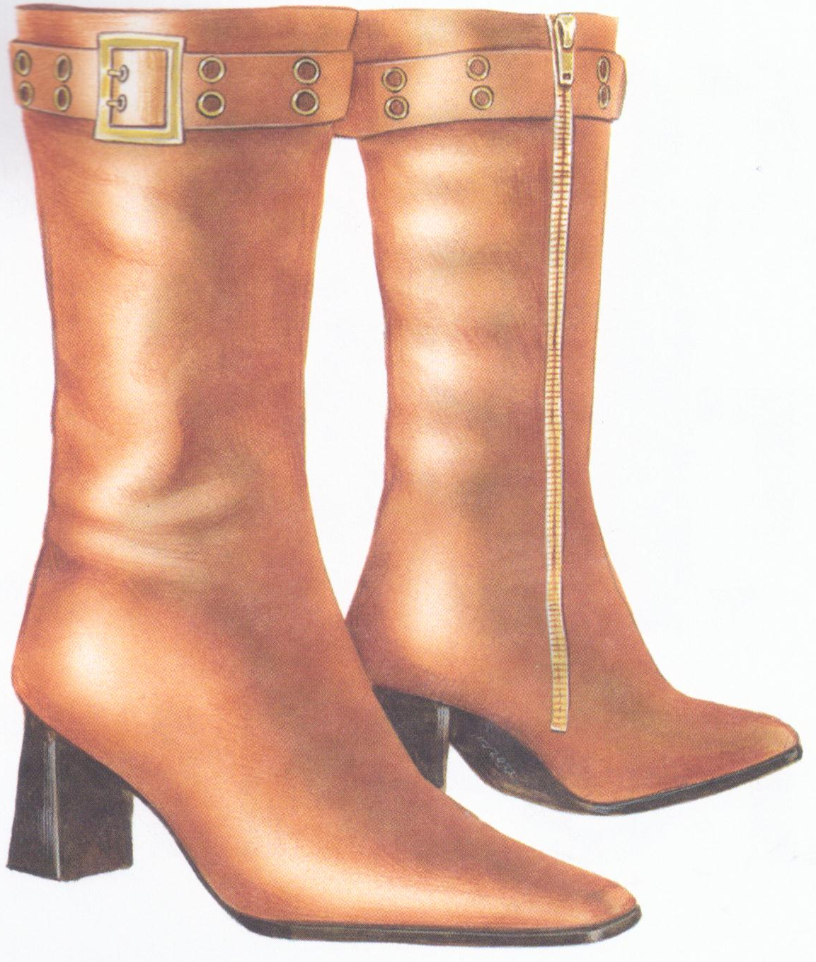
САПОГ

Slide 11
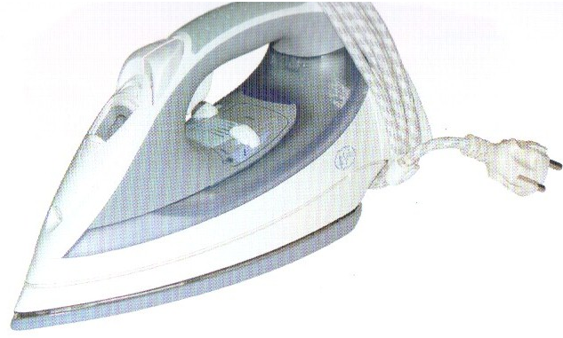
Утюг

Slide 12
Игра: «ОДИН - МНОГО»
БУМАГА-БУМАГИ, КНИГА- КНИГИ
ДРОГА-ДОРОГИ, САПОГ-САПОГИ
УТЮГ-УТЮГИ, НОГА-НОГИ
ДУГА- ДУГИ, ФЛЯГА- ФЛЯГИ
ТЕЛЕГА-ТЕЛЕГИ, ШПАГА- ШПАГИ
ФЛАГ – ФЛАГИ, ВЬЮГА- ВЬЮГИ

Slide 13
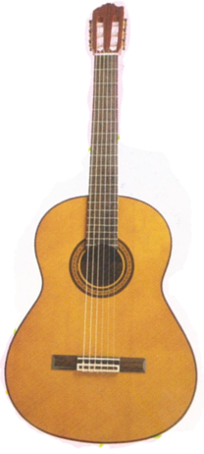
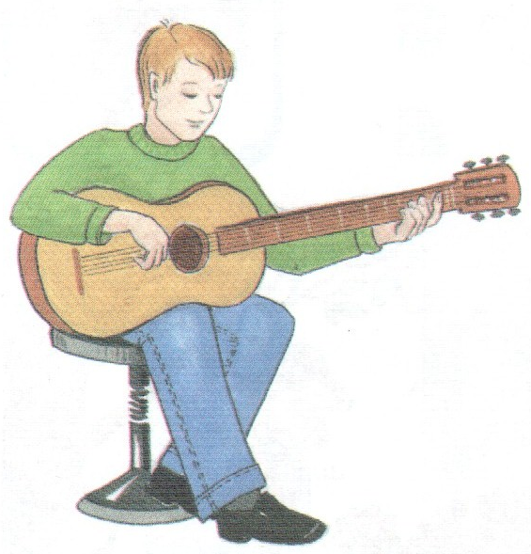
Игра «Я, ТЫ, ОН, ОНА…»
Что делает Гена? Он может играть на гитаре. Я тоже могу … Ты тоже … Он тоже … Она… …. Мы…, ВЫ…, Они….

Slide 14
ГОША И ГЕША – ЧЕМ ПОХОЖИ И ЧЕМ ОТЛИЧАЮТСЯ?

